Slide 1

Architecture(s) des EIAH
LIDILEM
M1 IdL
mathieu.loiseau@u-grenoble3.fr
http://mathieu.loiseau.free.fr/bdtip

Slide 2
EIAH : Définition
Environnements Informatiques pour l’Apprentissage Humain :
  « Le champ scientifique des EIAH correspond aux travaux focalisés sur les environnements informatiques dont la finalité explicite est de susciter et d’accompagner l’apprentissage humain, c’est-à-dire la construction de connaissances chez un apprenant. Ce type d’environnement mobilise des agents humains (élève, enseignant, tuteur) et artificiels (agents informatiques, qui peuvent eux aussi tenir différent rôles) et leur offre des situations d’interaction, localement ou à travers les réseaux informatiques, ainsi que des conditions d’accès à des ressources formatives (humaines et/ou médiatisées), ici encore locales ou distribuées. Il comprend les questions scientifiques et technologiques soulevées par la conception, la réalisation et l’évaluation de ces environnements, ainsi que la compréhension de leurs impacts sur la connaissance, la personne et la société. » [Grandbastien & Labat, 2006, p. 18]
Notes:
Connaissent déjà mais rappel
Nous : conception et donc le type d’interaction et de ressources que pourront avoir les agents humains et artificiels et comment les modéliser
+ précisément architecture

Slide 3
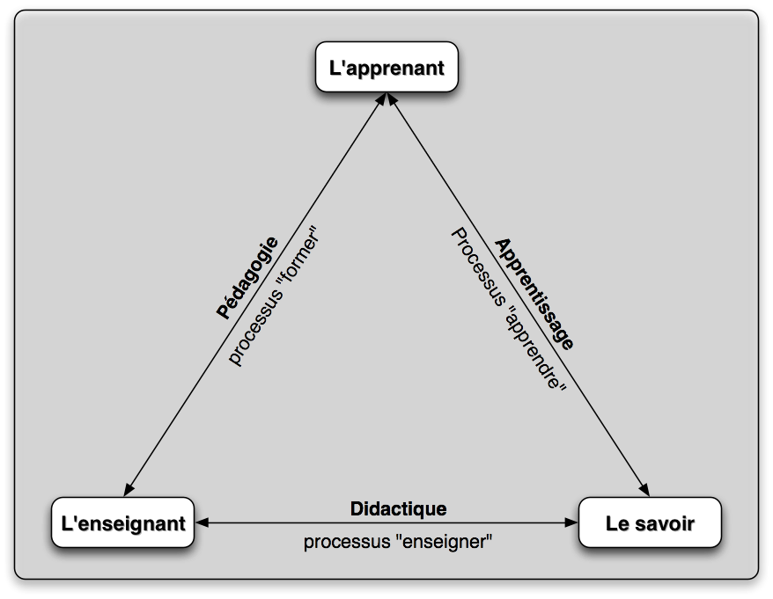
Situation d’enseignement
Triangle de Houssaye (1988)
EAO
EIAO

Slide 4
Historique [Bruillard, 1997]
  Machines à enseigner
1950
  Enseignement programmé
  EAO
1970
  EAO et IA
  LOGO et micromondes
1980
  Tuteurs intelligents
  Outils
  Environnements d’apprentissage ouverts
  Systèmes coopératifs
  Environnements d’apprentissage contrôlés
1990
  Hypertextes
  Environnement interactifs d’apprentissage avec ordinateur
  Multimédia
  Interfaces multimodales
  Réalité virtuelle
  …
Notes:
Attention sur le matériel, puis déplacée vers le programme => enseignement programmé
Application de techniques de l’IA…

Slide 5
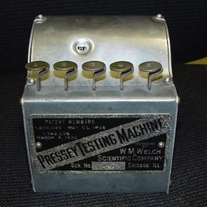
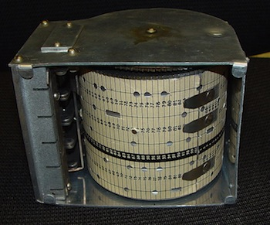
Machines à enseigner
Sidney Pressey, 1926 :
  Plutôt que de réciter, chaque élève répond aux questions
  Entrainement, fardeau des enseignants
  Activités stimulant la pensée
1936 : entre 600 & 700 brevets (USA)
« si, par le miracle et l’ingéniosité mécanique, un livre pouvait être agencé de telle façon que seulement pour celui qui aurait fait ce qui est demandé à la première page, la page deux devienne visible, et ainsi de suite, beaucoup de ce qui requiert actuellement de l’instruction personnelle pourrait être assuré par le livre » Thordike 1912
Notes:
Au XIXe des machines épeler / logique
Souvent considéré point de départ de l’enseignement programmé
1926 Sidney Pressey (attention probablement plusieurs versions de la machine et celle là = 1 version) :
• Fenêtre présentant des questions (ici pas évident, peut être le numéro et fiche à côté)
• 4 choix de réponses possibles (semble être 5 sur l’image)
• si correcte la question suivante « apparaît » (encore pas évident sur l’image, mais peut être le numéro)
• presser des touches jusqu’à la bonne réponse
• conservation de la trace (à priori pas ordonnée)
• possibilité de s’auto-tester (passer la piste perforée dans la machine pour obtenir le score)
• améliorations : friandise pour un certain score et présentation des items ratés au passage précédent
Semble établi que l’apprentissage nécessite rétroaction => mécanismes fournissant rétroaction

Slide 6
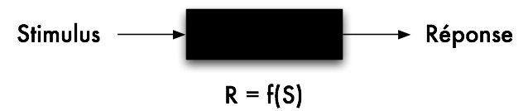
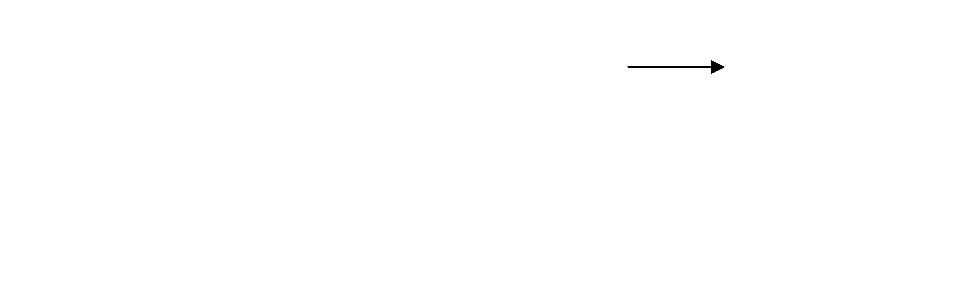
Enseignement programmé
B.F. Skinner :
  Béhavioriste
  1954, La science de l’apprentissage et l’art de l’enseignement :
    L’efficacité de l’apprentissage relève de :
      Participation active du sujet
      Séquences courtes
      Progression graduée au rythme de l’élève
      Vérification immédiate
      Réponse juste à la question posée
Notes:
Burrhus Frederic

Slide 7
Enseignement programmé
Courant de recherche
Sépare programme et machine
  Programme :
    division de la matière en unités, leur articulation, leur formulation et la progression
  Machine :
    dispositif qui met en œuvre le programme

Slide 8
Enseignement programmé
4 principes [de Montmollin, 1975, p. 5]:
  Principe de structuration :
    Recherche d’un ordre efficace de présentation des concepts
  Principe d’adaptation :
    Adaptation permanente aux difficultés d’assimilation
  Principe de stimulation :
    Participation active de l’élève
  Principe de contrôle :
    Correction immédiate

Slide 9
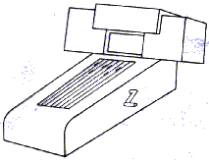
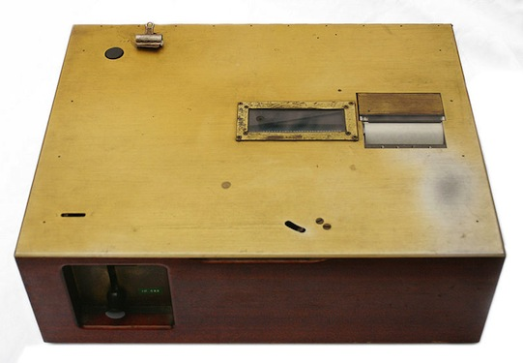
Machines de Skinner
Machine arithmétique :
  Réponse formulée à
  l’aide de curseurs
  Validée par la manivelle
« La » machine de Skinner
  Autocorrection
    Impossibilité de
    modifier la réponse
    Correction dans la fenêtre
    de l’énoncé

Slide 10
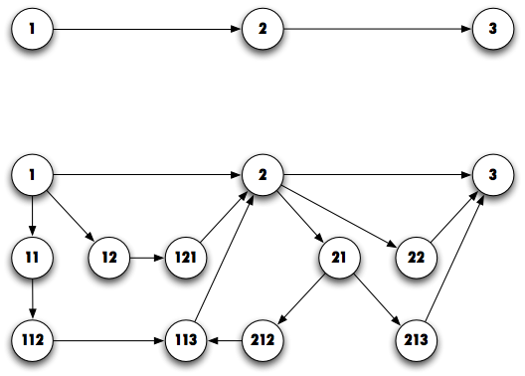
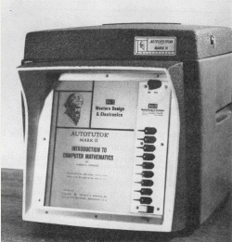
Programmes ramifiés
Pour Skinner l’enseignant conçoit la séquence pour que l’apprenant formule de lui-même la bonne réponse
  Programmes linéaires
Pour Crowder :
  Ne pas éviter l’erreur
  Parcours adapté
  aux réponses
    Erreur | Correct |
    Ne sait pas
Notes:
Skinner contre le QCM, pas assez actif
Crowder pense OK => Autotutor
Dans les 2 cas possibilité de faire avec un livret (qui avec séparation machine / programme est une machine)
Skinner s’aperçoit que les élèves (pas encore apprenants) ne trichent pas quand les objectifs sont bien expliqués

Slide 11
EAO
Proche des machines à enseigner
Plusieurs types de systèmes :
  Exerciseurs
  Jeux
  Tutoriels
  Séquence : présentation informations et question, analyse réponse, continuation ou branchement
Notes:
Au début proche des machines à enseigner

Slide 12
Tutoriels
But : présenter l’information
Approche cognitiviste
Définition (wikipédia) :
  « document de tout type permettant d’aider l’utilisateur à se former de manière autonome à un logiciel ou un langage. Il s’agit d’un outil pédagogique qui peut se présenter sous la forme d’un autre logiciel, d’une vidéo, de document textuel électronique, ou d’instruction détaillées pas à pas. »
Exemple :
  http://www.webcyclopedie.com
  http://tr.im/S9HF
Notes:
FAIRE L’ARCHITECTURE À PARTIR DES EXEMPLES
Cognitiviste

Slide 13
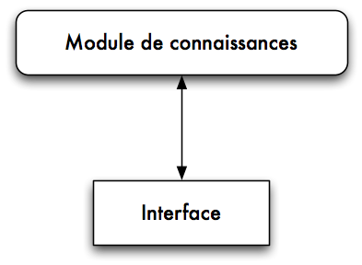
Tutoriels : architecture

Slide 14
Exerciseurs
Inspirés par le béhaviorisme et l’enseignement programmé
  Maths :
    http://users.skynet.be/cabri/
    http://www.automaths.com/
  Vocabulaire :
    http://users.skynet.be/providence/vocabulaire/francais/menu.htm
Notes:
Mais l’exerciseur peut aller moins loin que l’enseignement programmé : pas forcément bcp de notions, => progression à moins long terme

Slide 15
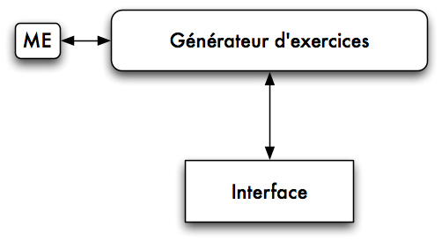
Exerciseurs : architecture

Slide 16
Jeux éducatifs
Principalement béhavioriste
Suscite plus la curiosité et l’imagination que les exercices répétés
Captiver l’attention et la motivation
Exemples :
  Adolescents, adultes :
    http://users.skynet.be/bd/connaistulanatomie
  Enfants :
    http://uptoten.com/enfants/uptoten-home.html

Slide 17
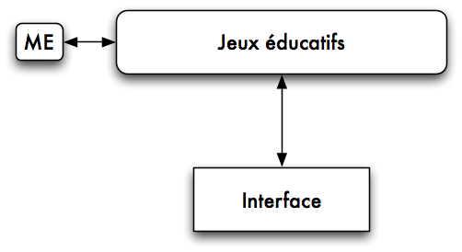
Jeux éducatifs : architecture

Slide 18
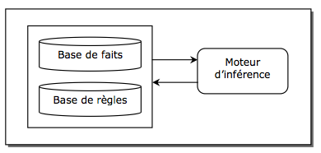
Intelligence Artificielle
Systèmes experts
  Trouver le même résultat que l’expert avec le même raisonnement
  Exemples :
    Mycin
    Dendral
TAL
Notes:
Représentation des connaissances lié avec SE et TAL (pour les interactions)

Slide 19
Tuteurs intelligents
1^{ers} tuteurs intelligents, années 70 :
  SCHOLAR (Carbonnell)
    Plutôt que de devoir prévoir toutes les réponses (et questions) possibles
      Base de connaissances
      TAL pour les interactions
      Fonctionnement en questions / réponses (avec inversion des rôles)
  WHY (Stevens et Collins)
    Justification des réponses
    Règles pour choisir les questions
  GUIDON (Clancey)
    Réutilisation de Mycin, cas d’étude
Notes:
Modèle cognitiviste « véritablement enseigner »
Frame oriented tout prévoir
Information structure oriented SCHOLAR
Géographie de l’Amérique Latine
Ex :
Élève : Que peux-tu me dire sur le Paraguay ?
SCHOLAR : La superficie du Paraguay est environ 400000 km². Quelle est la capitale du Pérou
Est-ce qu’il pleut beaucoup en Amazonie ?
Oui
Pourquoi ?
Près de l’atlantique
Etc.
Tu penses que n’importe quel endroit avec des montagnes élevées est humide ?
Oui
Pourtant la californie a des montagnes, penses tu qu’il y fait humide

Slide 20
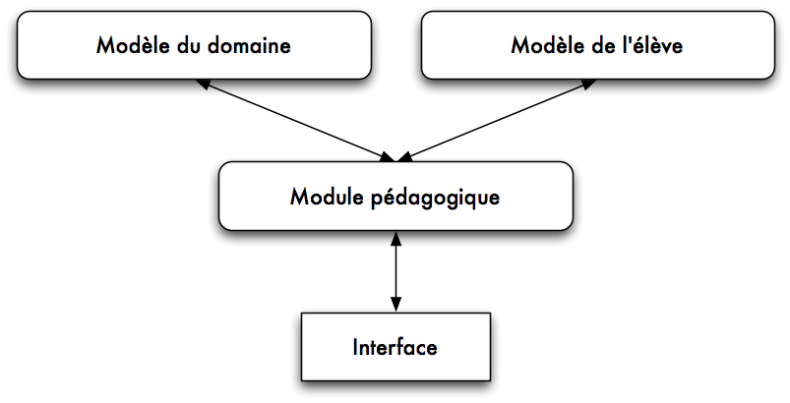
Tuteurs Intelligents : architecture

Slide 21
TI : Modèle du domaine
Expertise du domaine
Représentation des connaissances selon des modalités différentes :
  SCHOLAR : réseau sémantique d’objets et de concepts
  GUIDON : règles de MYCIN, réorganisées sous forme d’arbres en cas d’études, qui servent de trame à l’échange

Slide 22
TI : modèle de l’élève
Indispensable pour adapter l’enseignement à l’apprenant
Constitué dynamiquement
2 méthodes :
  Expertise partielle : les connaissances de l’élève constituent un sous-ensemble des connaissances du domaine
  Modèle différentiel : détermination des misconceptions de l’élève (connaissances de l’élève contredisant celles du domaine)
Notes:
représente l'état courant de l'étudiant ; ce modèle évolue et peut être consulté périodiquement par le tuteur et l'expert, mais rarement, sinon jamais, par l'élève.

Slide 23
TI : module pédagogique
Joue le rôle de l’enseignant
Définit la stratégie d’enseignement
Doit répondre à 3 questions (Bruillard et al., 2000) :
  de quelles connaissances supplémentaires a-t-on besoin pour expliquer et comment les recueillir ?
  comment comprendre le problème rencontré par l’élève quand il demande pourquoi ou pourquoi pas ?
  comment prendre en compte le contexte pour ne pas répéter inlassablement la même explication et diversifier les points de vue ?
Notes:
Strat ens : cf pédagogie dans houssaye
Ce module choisit et planifie les activités à présenter à l'étudiant en lui fournissant des explications adaptées et en déterminant quand et où il faut intervenir ;
http://www.epi.asso.fr/revue/73/b73p177.htm
WHY utilise des règles plus élaborées pour choisir les questions que scolar, dépend des connaissances du domaine et du modèle de l’élève (trace, évaluation des connaissances, connaissances erronées dans Why, guidon moteur d’inférence différent de mycin SE diff

Slide 24
Micromondes
« environnements de découverte fondés sur une approche constructiviste de l’apprentissage » (Zampa)
Papert : « l’ordinateur doit permettre de concrétiser (et de personnaliser) le domaine formel »
But : utiliser les connaissances de l’apprenant sur le fonctionnement d’objets réels
  Transposition et formalisation
  Lien entre réel et formel
  Rétroaction immédiate => contrôle de l’erreur
Notes:
But : fournir un environnement pour la découverte de domaines abstraits
Hypothèse de papert
Erreur exemple du triangle équilatéral

Slide 25
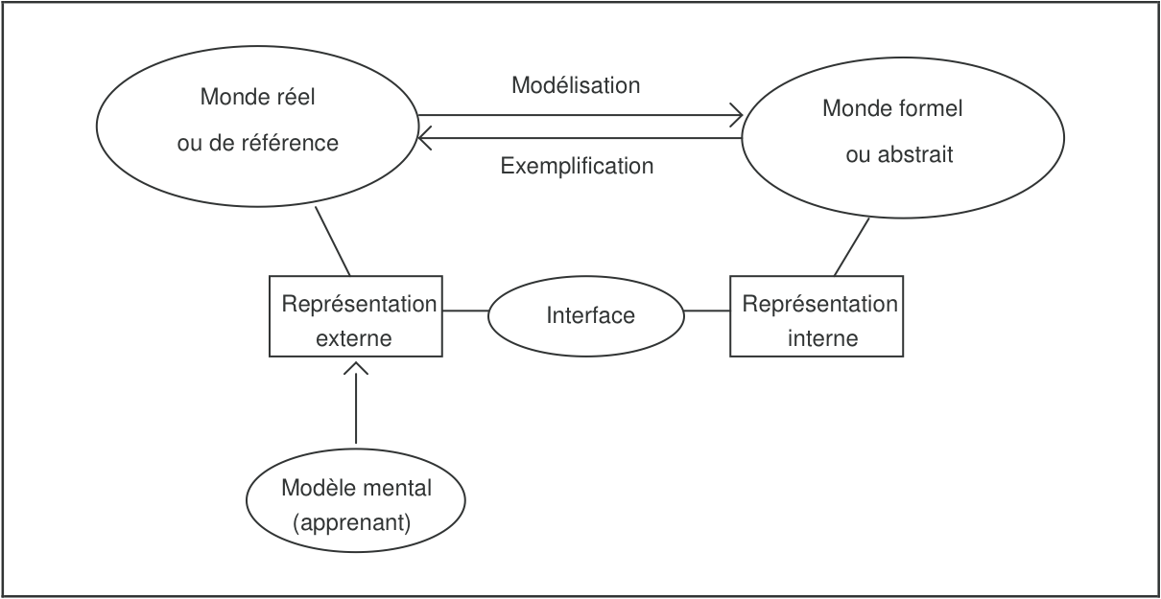
Micromondes : schéma général [Bruillard, 1997]
Exemples :
  Logo (maths)
  Phun (physique)
    http://www.phunland.com/wiki/Home
Notes:
Médiatisé par l’enseignant. Activités, mais en laissant la place à l’expérimentation

Slide 26
Micromondes : simulateur
Un objet du modèle interne est décrit par ses attributs et ses méthodes qui lui sont propres
Il est dans un certain état et peut évoluer
L’élève accède aux informations du modèle interne et peut agir dessus
Tout se réalise suivant une unité d’action, de lieu et de temps.
Notes:
Micromonde historique.

Slide 27
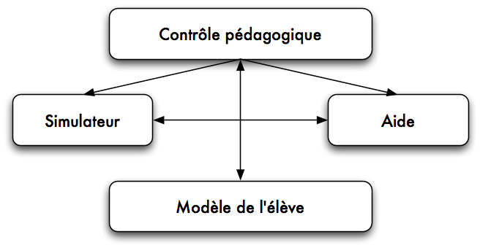
Micromondes : architecture [Gibaud, 1993]

Slide 28
Micromondes : le modèle de l’élève
N’estime pas les connaissances de l’élève
Gestion du suivi de l’apprenant dans l’espace à 3 dimensions (espace, temps, action) du micromonde

Slide 29
Micromondes : le contrôle pédagogique
Concerne l’enseignant
Renvoie à 3 types de prise en charge :
  Progrès de l’élève
  Données du simulateur
  Méta-contrôle du micromonde

Slide 30
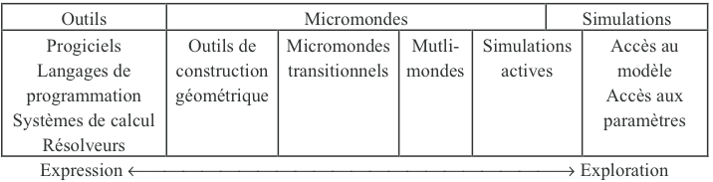
Environnements d’apprentissage ouverts
Simulations :
  Imite une partie de la réalité
  Observer et interpréter résultats
  Cognition située
Outils (conçus à d’autre fins)
  Utilisés comme support d’une tâche d’apprentissage
Notes:
Simulations : environnement pour la découverte de lois naturelles (cognition située)

Slide 31
Hypermédias
N’imitent pas la réalité mais permettent exploration des connaissances d’un domaine, liant entre eux des concepts
Existence de pratiques papier au moyen-âge
Bush, 1945 : Memex
Outil qui permet l'usage des effets multimédia d'une façon non-linéaire, c'est le système de navigation (Wilmet)
Fournir un espace d’exploration
Notes:
Bush : As we may think « [Le memex] permet une avancée immédiate pour l’indexation associative, dont l’idée centrale est la possibilité, à partir de n’importe quel objet, d’en sélectionner immédiatement un autre. C’est la fonctionnalité essentielle du memex. [explication du processus de liaison de 2 objets] Après cela, à n’importe quel moment, quand l’un de ces objets est en consultation, l’autre peut être retrouvé instantanément par une simple pression d’un bouton »
Cognitiviste / constructiviste

Slide 32
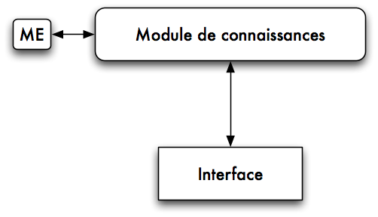
Hypermedias : architecture
Notes:
Modèle de l’élève : historique

Slide 33
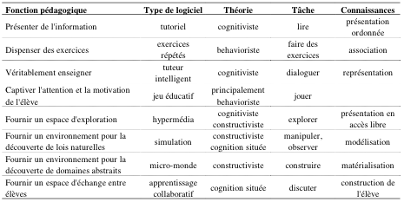
Récapitulatif [de Vries, 2001]

Slide 34
Le cas particulier de l’ALAO

Slide 35
Historique en 3 phases
Défini par Warschauer [1996], mais critiqué (cf. [Bax, 2003]) :
  Phases individuellement
    ALAO strucural
    ALAO communicatif
    ALAO intégratif
  Articulation des phases entre elles
Point de vue souvent théorique

Slide 36
ALAO Structural
Principes de base :
  Exposition répétée est bénéfique voire essentielle à l’apprentissage
  Ordinateur idéal pour cela :
    Ne se lasse pas
    Feed-back sans jugement porté
  Rythme individualisé, libérant du temps en classe
  Correspond à la période EAO (exerciseurs, tutoriels…)

Slide 37
ALAO Communicatif [1/2]
Remise en question drill & kill et émergence de l’approche communicative
Critiqué
  Après l’ALAO ne tourne pas le dos à l’AC
  Pas réellement communicatif
Dans les usages:
  l’ordinateur est souvent utilisé comme support d’activité
  environnements d’apprentissage ouverts
Notes:
Appelé chez Bax l’approche ouverte

Slide 38
ALAO Communicatif : prémisses [Underwood, 84, pp. 52-54] [2/2]
Attention sur l’usage des formes plus que sur les formes elles-mêmes ;
Enseigne la grammaire implicitement plutôt qu’explicitement ;
Apprenants génèrent des énoncés originaux, ne se contente pas de manipuler de la langue préfabriquée ;
Évaluation non systématique ;
Prise en charge de réponses diverses ;
L2 privilégiée :
  Système
  Environnement où l’usage de la L2 est naturel, aussi bien dans l’utilisation de l’ordinateur qu’à côté ;
N’essaiera jamais de faire ce qui peut tout aussi bien être fait par un livre.
Notes:
• ne juge pas ni n’évalue tout ce que font les apprenants, ni ne les récompenses avec des messages, des lumières ou des sons de félicitation
• évite de dire aux étudiants qu’ils ont tort et se montre capable de prendre en charge des réponses d’étudiants diverses cf. Antoniadis et al. ALAO et TAL
• dernier négation de l’enseignement programmé

Slide 39
ALAO Intégratif
2 types d’intégration :
  « approche intégrée de l’enseignement d’une langue » :
    ne pas cloisonner les aptitudes, les compétences de communication ou les points de vues sur la langue
  Intégrer plus complètement la technologie dans le processus d’apprentissage
Innovations
  Pédagogique : perspective actionnelle
  Technologique :
    Hypermédia
    Multimédia
    Communication médiée par ordinateur
Notes:
Alao intégré chez bax
Remise en question de certains avatars de l’approche communicative qui dispense de réflexions métalinguistiques Little 1997 (cité dans goodfellow 1999)

Slide 40
ALAO Intégratif : systèmes
Systèmes auteurs :
  Liés à une technologie
  Liés à une application
Système auteurs purs
  Ne demandent aucune programmation
  ≠hot potatoes
SGA
  Gestion des données et des messages
  Intégration de différents modules
  Hybridation

Slide 41
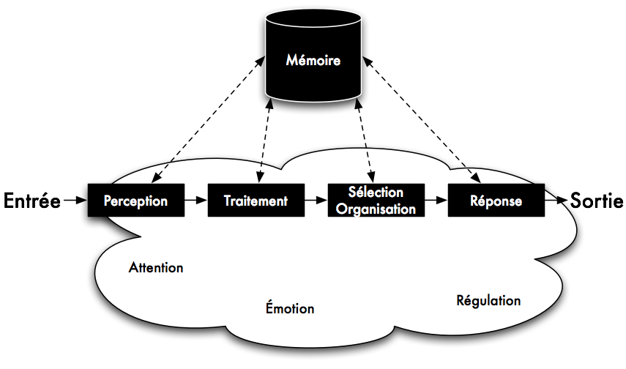
Approche cognitiviste
L’apprentissage cognitiviste repose sur 3 phases :
  contextualisation : besoins, objectifs, se mettre en projet
  décontextualisation : confrontation à des pb similaires, extraire les règles, raisonner, etc.
  recontextualisation : transférer à d’autres contextes, analyser ses stratégies d’apprentissage
Notes:
Tout n’est pas égal à la somme des parties, mais qu’il y a la question de l’arrangement des concepts qui appartient au modèle

Slide 42
Approche cognition située
Cognition située : chaque pensée ou action humaine est adaptée à son environnement, c’est à dire située
Étude de comment la connaissance humaine se développe comme un moyen de coordonner l’activité depuis l’intérieur de l’activité elle même
  Rôle fondamental du feed-back

